Slide 1
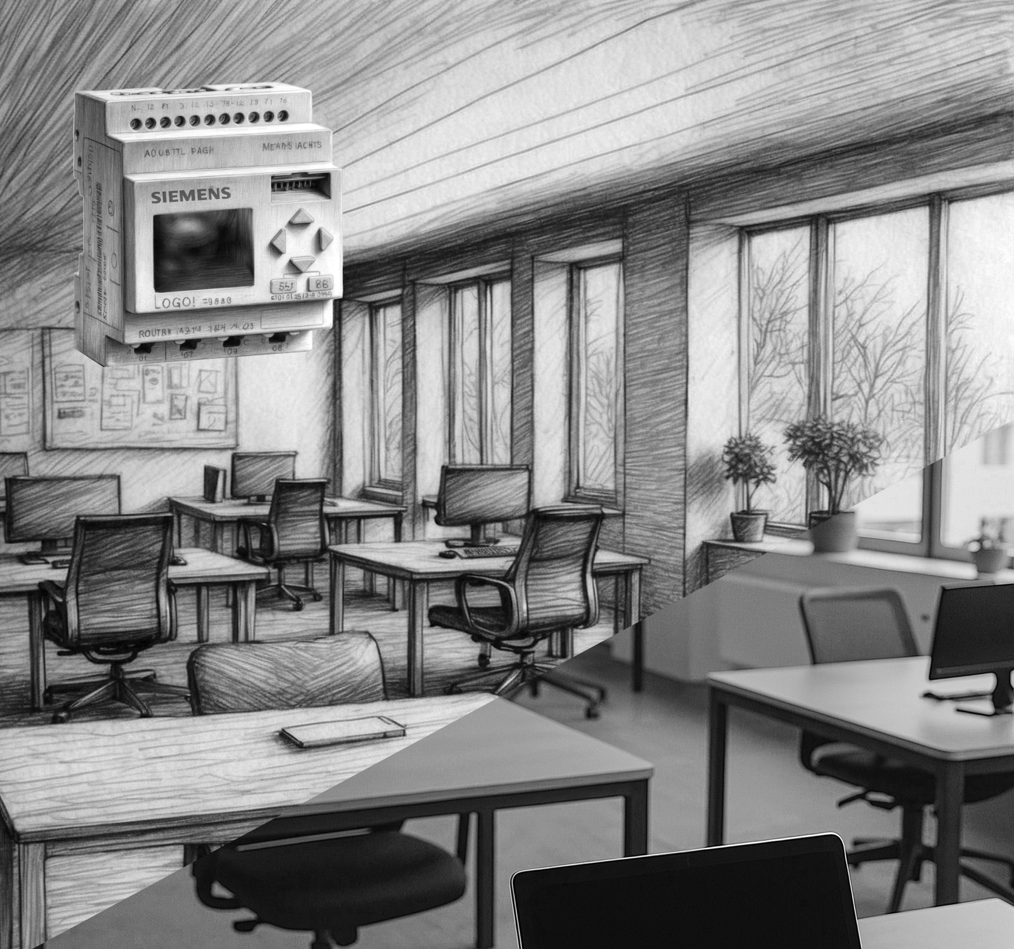

Système domotisé ouvert et déployable pour les espaces de travail au sein de petites et moyennes entreprises
Patrick Pagnoulle
Bachelier en Automatisation
2020-2025
Notes:
- Nom
- Annonce démonstration

Slide 2
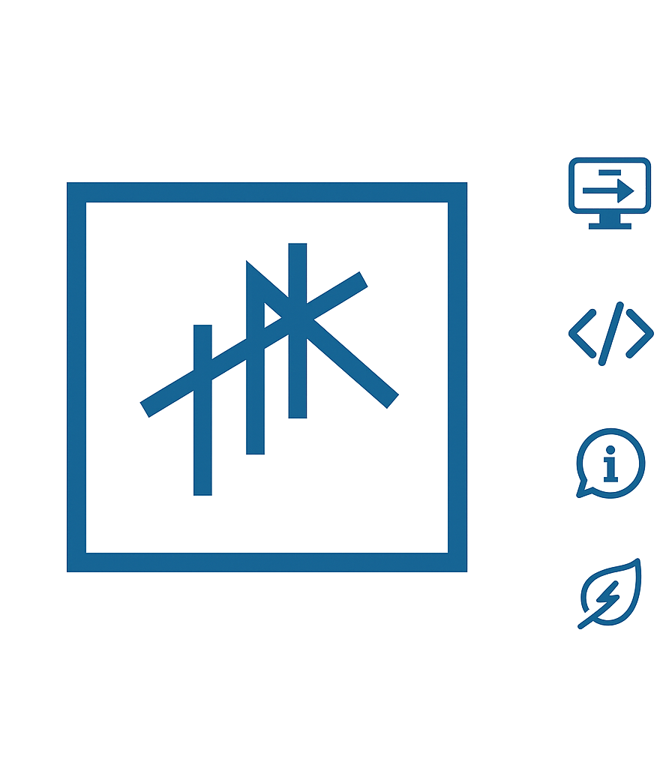
1
Transformation numérique
Développement web et application
Conseil & accompagnement digital
Ecologie et énergie
Patrick Pagnoulle
Notes:
- Présente soi
- Boite
- projet stage

Slide 3
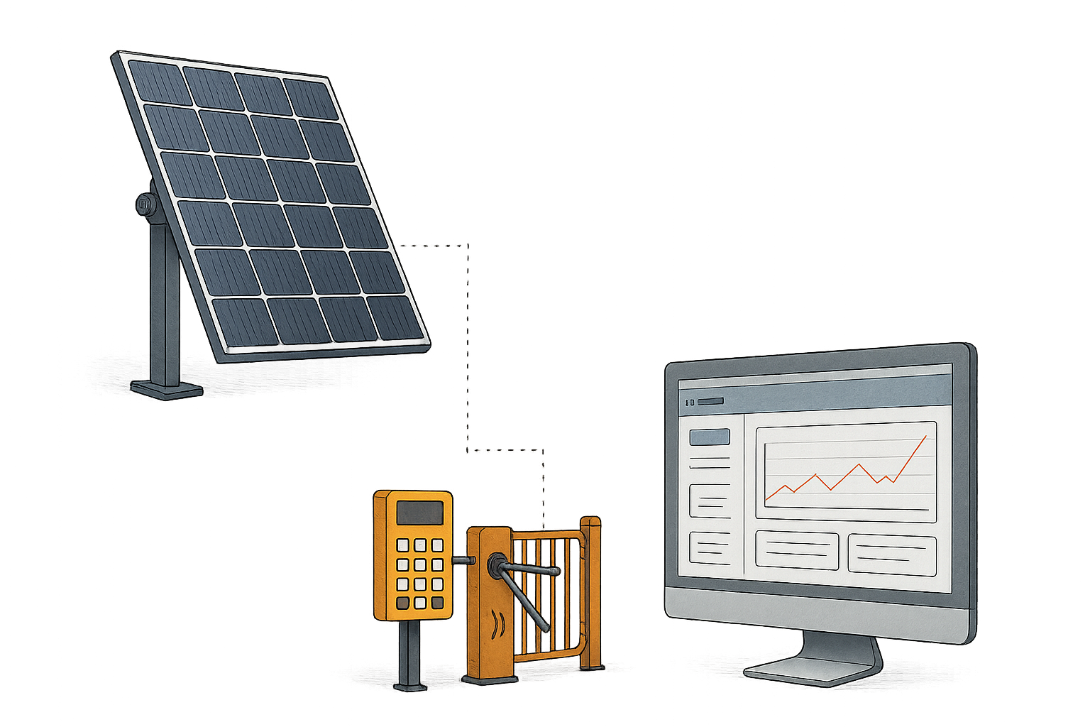
Présentation: le projet « Domotyk »
3
Supervision énergétique
Contrôle d’accès RFID
Interface web ouverte
Patrick Pagnoulle
Notes:
- supervision énergétique
- traçabilité d’accès
- interface simple

Slide 4
Contexte du projet
2
Problématiques
Solutions
Solutions propriétaires
Écosystème fermé
Développements spécifiques
Mise en place coûteuse
Garantie limitée
Interface complexe
Mises à jour
…
Solution flexible
Compatibilité ouverte
DIY possible
Microcontrôleurs bon marché
Modularité
Interface simple
Déploiement rapide
…
Patrick Pagnoulle
Notes:
- supervision - nos bureau - KNX / Home assistant

Slide 5
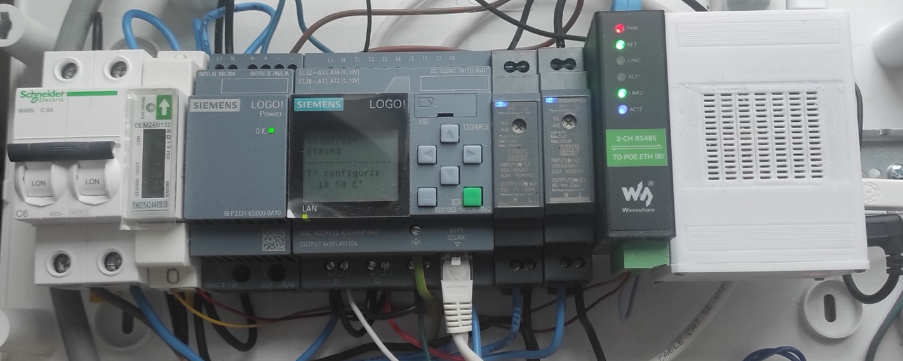
Architecture Matérielle
Présentation du démonstrateur
4
Patrick Pagnoulle
Notes:
Expliquer posément mais rapidement chaque élément

Slide 6
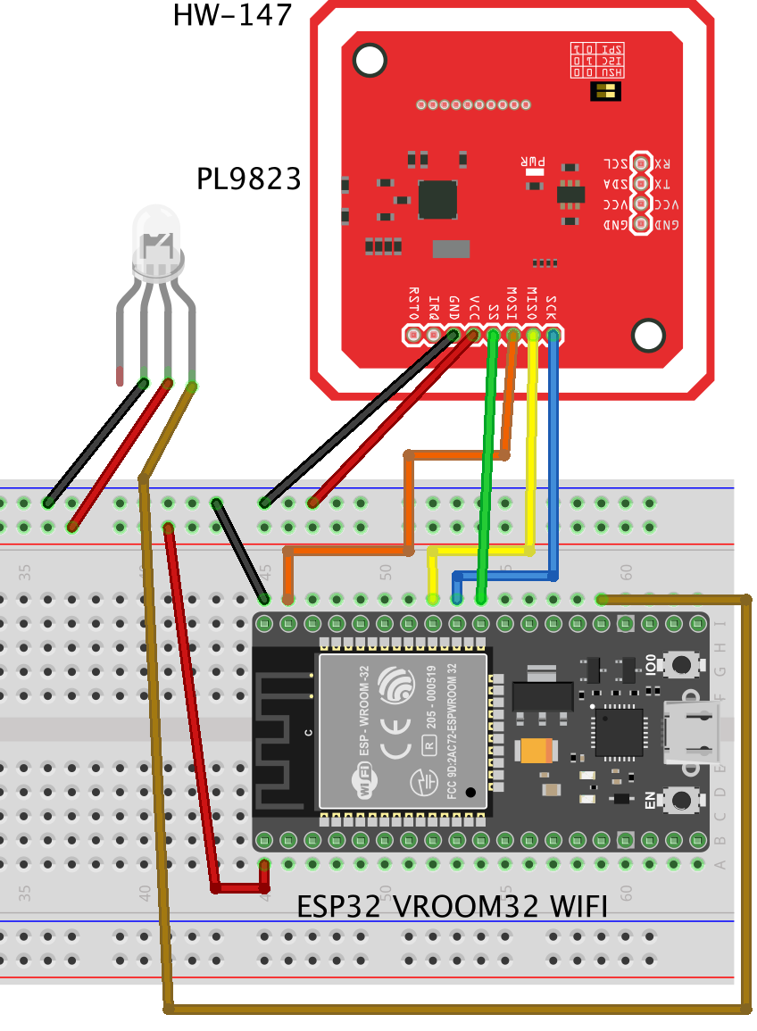
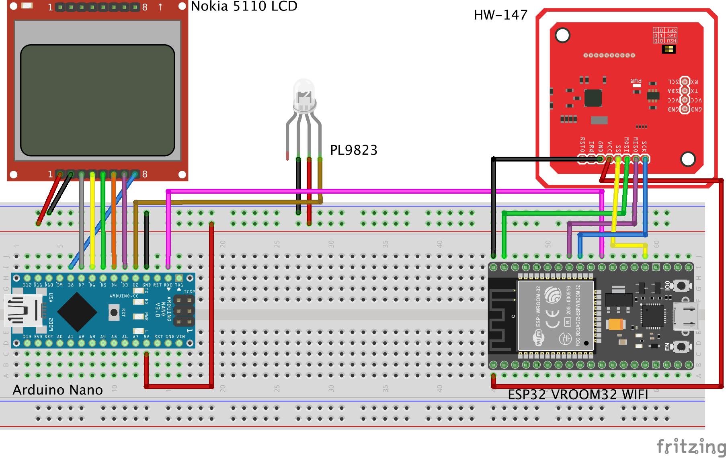
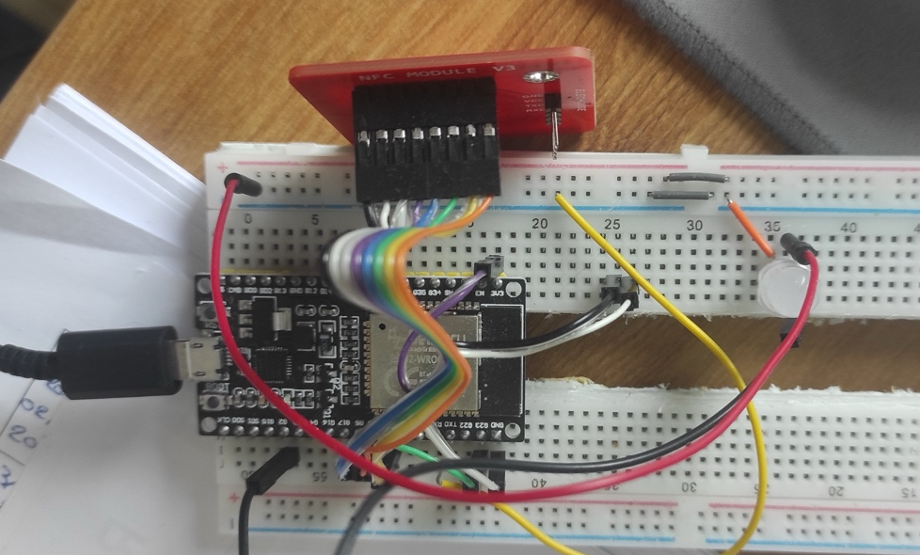
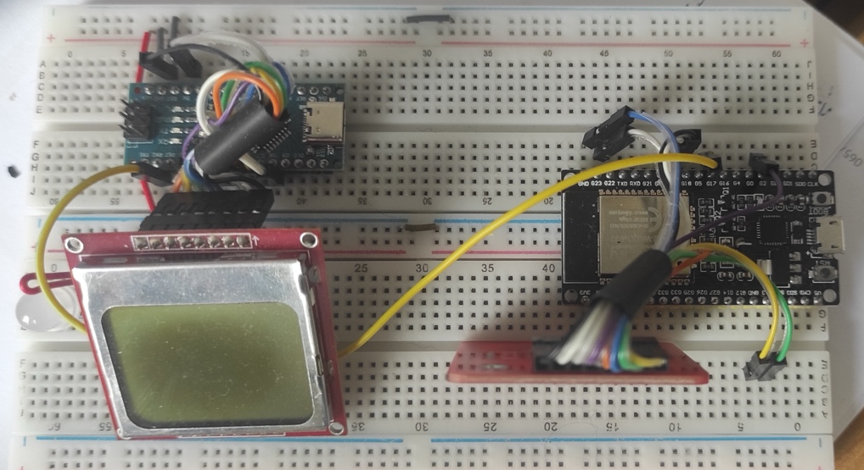
Architecture Matérielle
Prototype lecteur et enregistreur
5
Patrick Pagnoulle
Notes:
Expliquer posément les deux prototypes
- un simulateur de température
- enregistreur
- lecteur

Slide 7
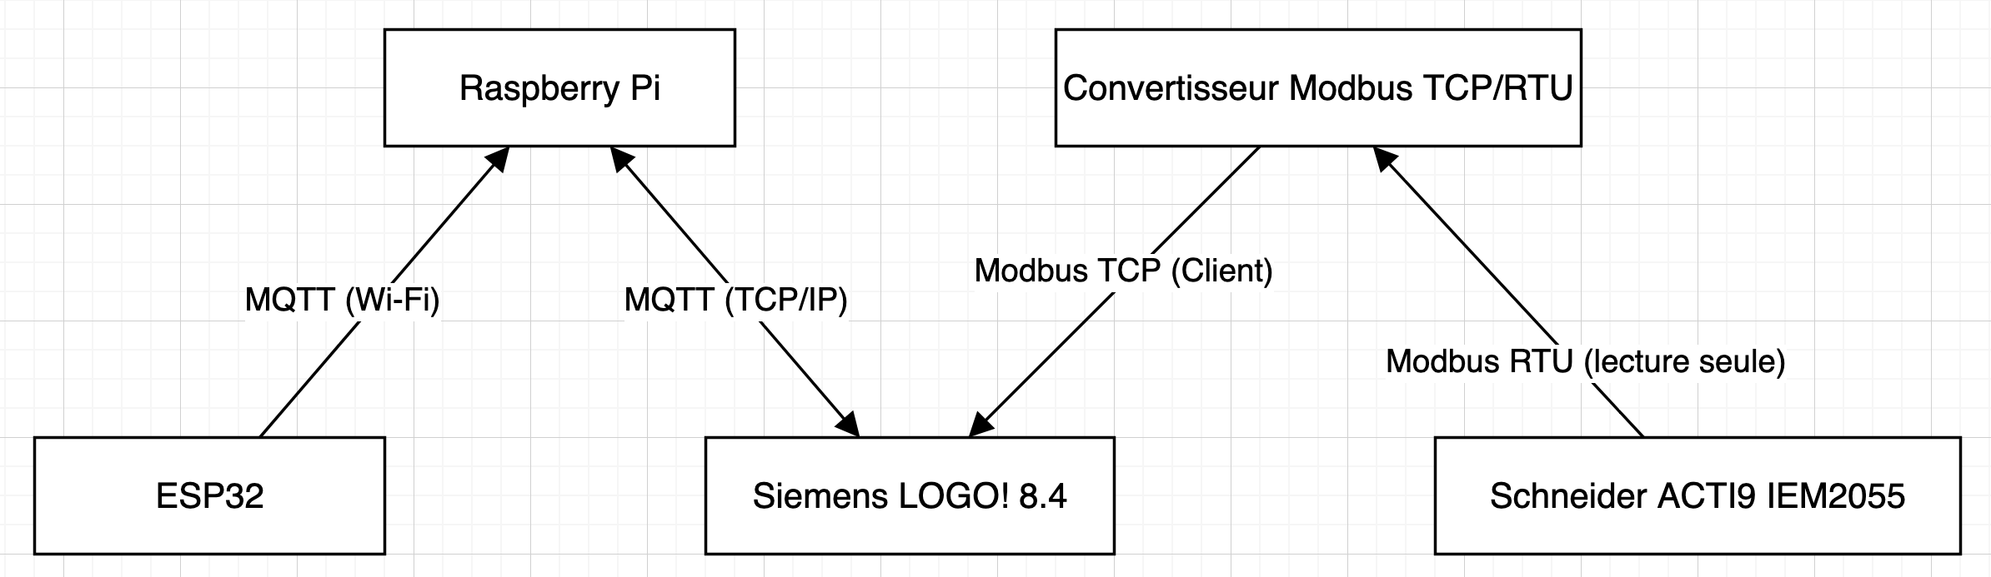


Architecture Matérielle
Communication
6
Patrick Pagnoulle
Notes:
- Expliquer la communication en montant sur démonstrateur

Slide 8







Architecture Logicielle
Représentation en couches
7
Déploiement et conteneurisation
Service système
Frontend
Interface Utilisateur
Backend
Logique applicative
Base de donnée
Stockage et persistance
Patrick Pagnoulle
Notes:
-Expliquer rapidement comment est con
cue l'app
-websocket

Slide 9
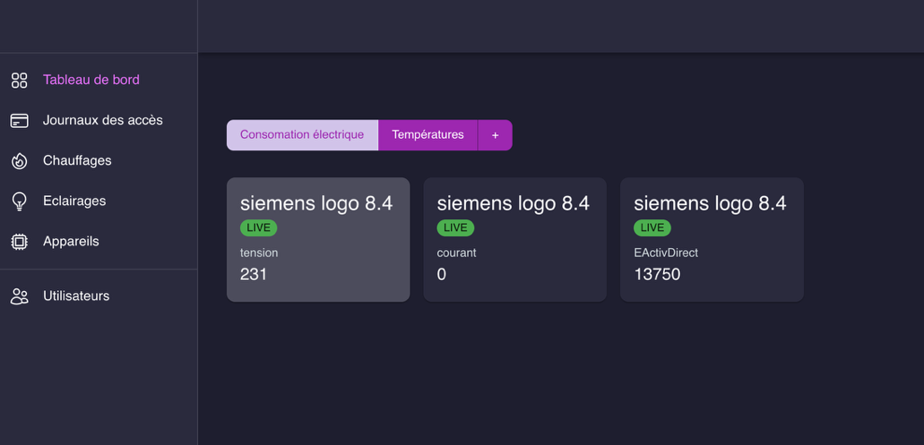
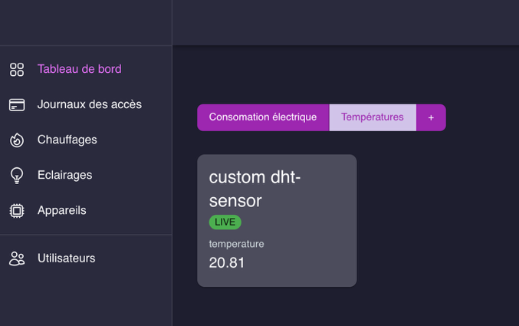
Démonstration
8
Patrick Pagnoulle
Notes:
- tableau de bord
-utilisateur -> carte
- appareil -> mqtt secu
- jounalisation -> montrer lecteur

Slide 10
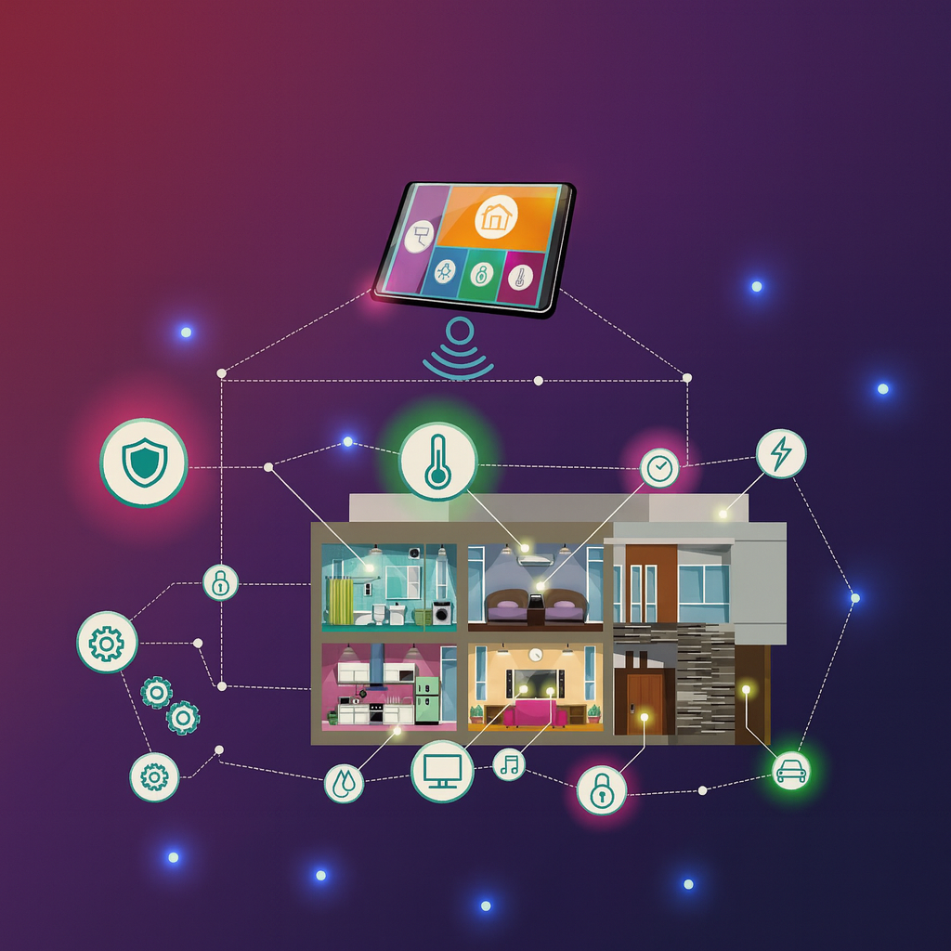
Conclusion
9
Patrick Pagnoulle
Notes:
- Motivation de l'entreprise a aller plus loin - l'idée de le proposer a d'autres PME

Slide 11

Remerciements
Patrick Pagnoulle
Notes:
- Monsieur godissart
- Gilles
- Mes lecteurs
- la présence des gens

